Slide 1
Python
產品/品牌推薦系統
PRESENTED BY GROUP 18
施易廷/陳世章/鄧楷齡/蔡柏旻/洪羚毓

Slide 2
Contents
1
專案發想
2
專案目的
3
專案展示
4
程式說明
5
結論

Slide 3
專案發想
01

Slide 4
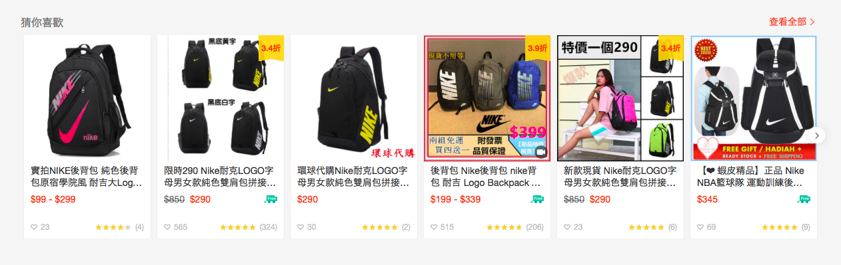
專案發想
網購時常會出現「其他人也喜歡…」、「猜你喜歡」等敘述，我們相當好奇此推薦產品是如何產生，也希望能有更specific的推薦，但目前市面上沒有這種軟體，所以我們就自己做了！

Slide 5
專案目的
02

Slide 6

專案目的
根據過去使用者對各種品牌或產品的使用行為，建構出合適的推薦系統，再請新的消費者填寫簡單問卷，了解其需求後，並推薦適合他的產品或品牌。此系統適用不同的產品推薦，只要企業有足夠的資料！

Slide 7
專案展示
03

Slide 8







專案展示

Slide 9





專案展示

Slide 10
程式說明
04

Slide 11
程式說明-流程
推薦品牌
群中心
填答關鍵問題
特徵選擇
選擇產品資料庫

Slide 12
函式庫
-讀檔
pandas
Csv
-特徵數值化
Numpy
-特徵選擇
sklearn
-GUI
tkinter

Slide 13
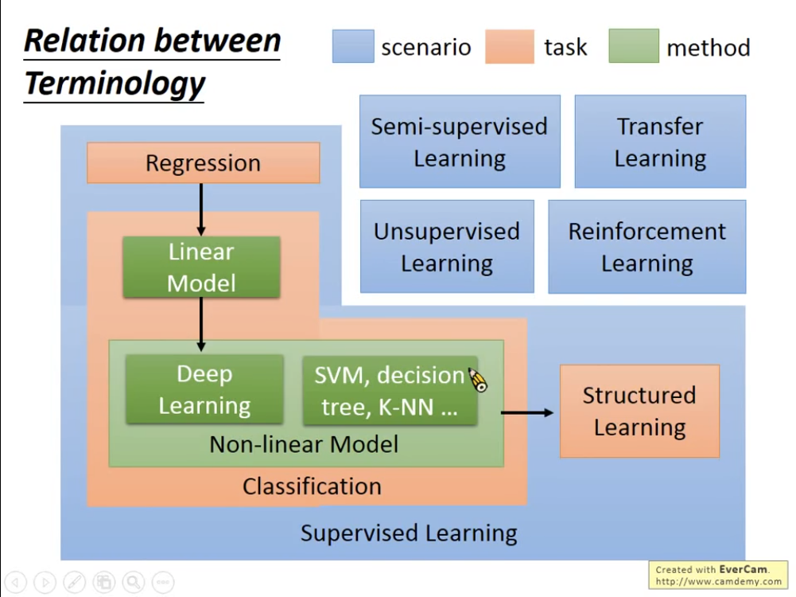
出處：李宏毅教授

Slide 14
1. 資料清整（Data Cleaning）:
2. 特徵萃取 (Feature Extraction) 與
特徵選擇 (Feature Selection)
3. 模型選取

Slide 15
Recursive feature elimination with cross-validation
RFECV
ranking_
fit
X
svc
Y
grid_scores_
predict
X’
W
y’
重複排除不具影響力的特徵外，對每次排除特徵後計算準確度
以準確度最高的特徵數目作為選定訓練特徵數目的依據

Slide 16
特徵選擇
def run(filename,num): # 建特徵列 # 把特徵轉成數值 # 找出品牌結果
# 特徵重要性分析 ExtraTreesClassifier
# RFECV 可以算出幾個特徵去預測最準
# 建立支持向量機物件，來作為主要的分類機 #以疊代排序特徵影響力，並以交叉驗證來選出具有實際影響力的特徵 # 在交叉驗證的部分，我們使用StratifiedKFold指令來做K堆疊(Fold)的交叉驗證
# 而scoring使用'accuracy'來對多重分類的評分方式
# 找出要的特徵 # 權重
-特徵數值化
Numpy
-特徵重要性分析
from sklearn.ensemble import ExtraTreesClassifier
-特徵選擇
from sklearn.svm import SVC from sklearn.model_selection import StratifiedKFold from sklearn.feature_selection import RFECV

Slide 17

特徵選擇
Class 單選按鈕 or 複選按鈕
def 問題介面
def 按鈕按下去後的反應
Class GUI
def 題目
if 題目有「收入」or 「工作」
選項為固定區間的選單
elif 題目為複選
else 單選題
def 每個選項點下去後的輸出結果
def 提交後
if 有漏填
出現新視窗告知
else
出現新視窗推薦適合受訪者的品牌
Class 資料庫
def選要推薦音樂串流平台還是塔位
def 跑群中心
-製作問卷
Tkinter

Slide 18

Clustering
階層式分群法
Hierar chical Clustering
聚合式階層分群法Hierarchical Agglomerative Clustering, HAC

Slide 19

構想
品牌推薦直覺的想法
相同偏好或相同背景的人，可能會喜歡用相同的品牌
做法
之前作業有寫到群中心的方式，將多維度的數據距離的遠近標準，分門別類
資源
目前已經有塔位以及音樂串流平台的相關樣本，希望可以從中找出相同偏好的人

Slide 20
實作過程
變數轉換: 由於有些資料型態為質化變數，而非量化變數，因此在使用變數的過程中，利用enumerate函數將不同結果之樣本賦予一整數
變數:因各種變數的重要性不一，因此計算距離時把每個變數使用不同權重計算(權重以及所取得的變數由feature selection的方法取得)

Slide 21
實作過程
起始值之設定:利用迴圈將所有樣本點均設為起始值，找出匹配度最高者為最佳起始值
群中心演算法:利用一起始值，計算出距離群中心最遠者，為下一個群中心

Slide 22
品牌推薦模式
帶入新的受訪者資料，以相同模式轉換成整數，計算出該受訪者所屬的群
利用該群的推薦品牌推薦給受訪者

Slide 23

群中心
class Point()
記錄樣本點的品牌以及點和點之間的距離
定義距離＝ 每個維度差的平方＊權重
def run(start) #從起始值開始跑
for 全部樣本點:
算目前離起始點最遠的地點當下個群中心
找滿群中心的數量
for 全部樣本點:
找出正確率最高的起始點作為 best_runlist
def dore(把csv檔和feature selection的參數帶進來)
帶入data的資料數、維度、群數目
把資料的特徵轉為數值
利用上述運算方式將最佳起始點、各個群中心、
各群中心所推薦的品牌計算出
-特徵數值化
Numpy
Pandas

Slide 24
群中心
#讀受訪者資料
question list放入會問到的問題
拿之前的data加上受訪者 變成 一個new_data
for 所有data上的問題:
if 會被問到的問題:
填近來
else: 隨便亂設反正用不到
用相同方式將new_data數值化
for 各個群中心:
算離哪個群中心最近
得到推薦品牌
-特徵數值化
Numpy
Pandas

Slide 25
結論
05

Slide 26
困難&心得
特徵選擇抓高相關度的問題
分工容易，合併難，debug致死
心有餘而力不足
有很多想做的礙於時間跟能力做不出來
Debug好痛苦
能完成一個程式成就感爆棚！

Slide 27
Thanks for Listening
PRESENTED BY GROUP 18
施易廷/陳世章/鄧楷齡/蔡柏旻/洪羚毓

